Slide 1
Fallimento della Procedura di Heller:
Cosa c’è di nuovo nel trattamento?
Giovanni D. Tebala
SC Chirurgia Digestiva e d’Urgenza, Terni

Slide 2
In questa chiacchierata…
Richiameremo brevemente cos’è l’acalasia esofagea, come si diagnostica, come si classifica, come si tratta
Chiariremo i motivi della recidiva sintomatologica
Discuteremo le opzioni di trattamento
Proporremo una flowchart decisionale

Slide 3
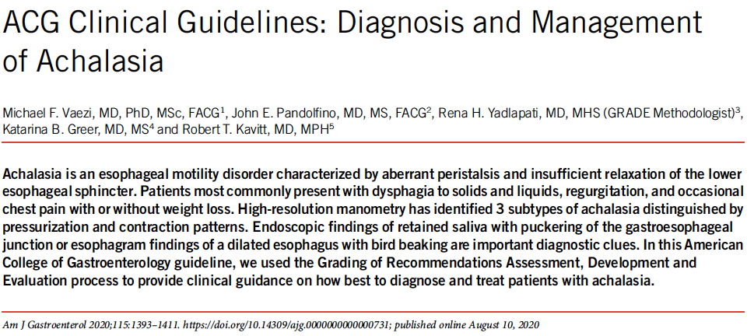
Cos’è l’acalasia esofagea?
Prevalenza 10 - 15.7 / 100,000
Incidenza 1.1 – 2.2 / 100,000 / anno

Slide 4
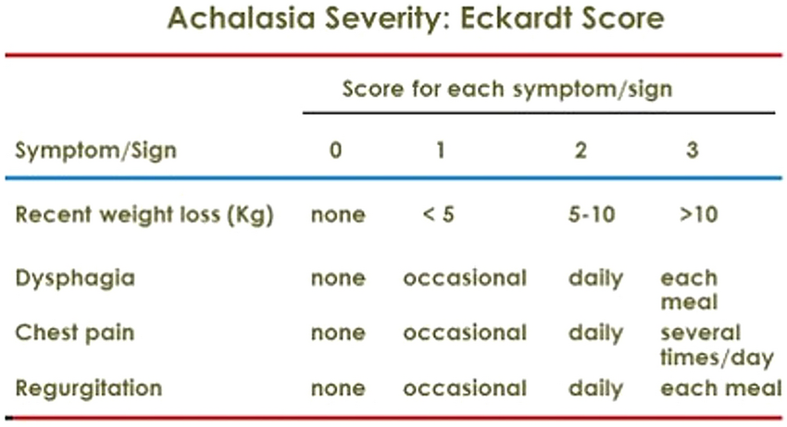
Come si diagnostica ?
"No less will a very rare case of a certain man of Oxford shew, an almost perpetual vomiting to be stirred up by the shutting up the left Orifice. A strong man…he was wont, very often, though not always…to cast up whatsoever he had eaten…
And he languished away for hunger, and every day was in a danger of death…
Without doubt in this case the Mouth of the stomach being always closed".
Sir Thomas Willis 1621-1675
Sintomi / Presentazione
Disfagia (solidi e liquidi)
Pirosi (27-42%)
Dolore toracico (ALCP)
Rigurgito
Perdita di peso

Slide 5
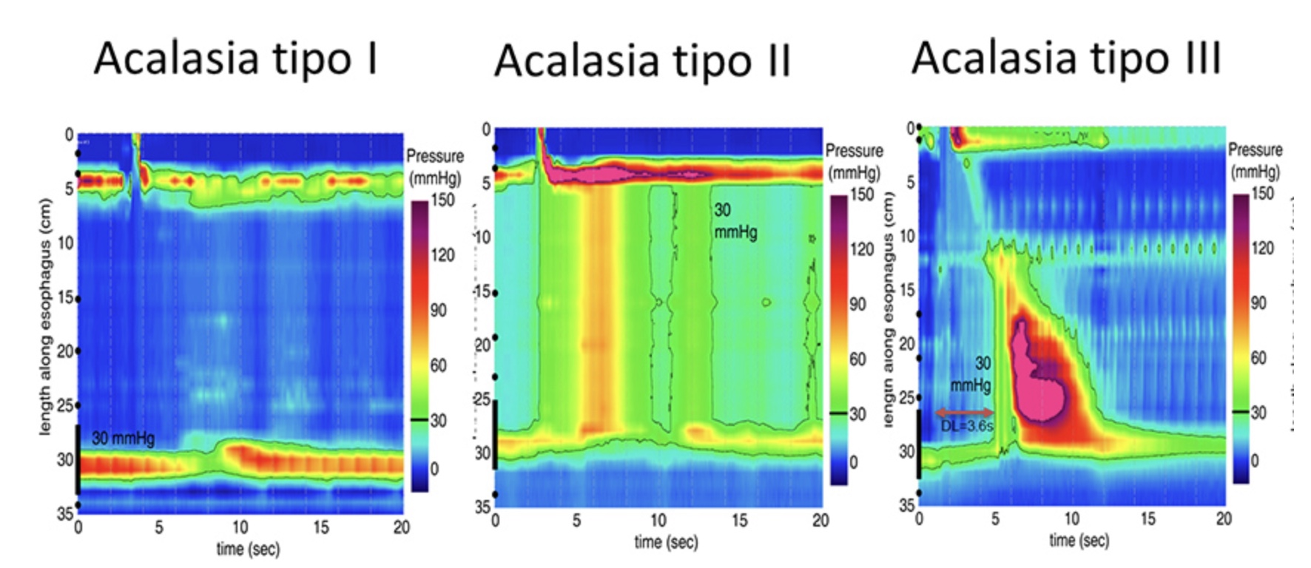
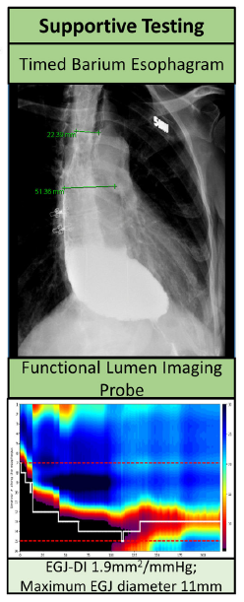
Come si diagnostica ?
Come si classifica ?
Sintomi / Presentazione
Disfagia (solidi e liquidi)
Pirosi (27-42%)
Dolore toracico (ALCP)
Rigurgito
Perdita di peso
Diagnosi
Endoscopia
Esofagogramma
Manometria esofagea
FLIP (functional lumen imaging probe)

Slide 6
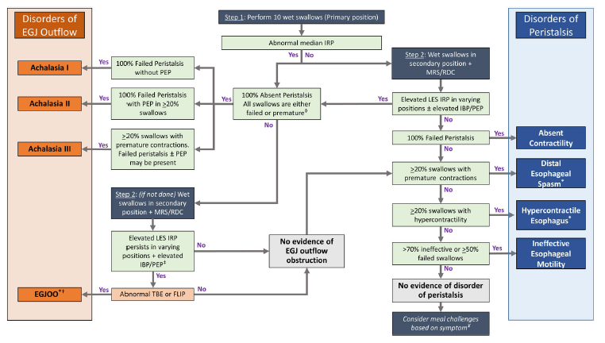
Classificazione di Chicago dei disordini funzionali dell’esofago

Slide 7
Come si tratta ?
It is important to recognize that achalasia is a chronic condition without a cure. All current treatment options in achalasia are palliative in nature and aim to reduce the hypertonicity of the LES. The ultimate goals of therapy include reducing symptoms, improving esophageal emptying, and preventing further dilation
"I prepared an Instrument for him like a Rod, of a whale Bone, with a little round Button of Spunge fixed to the top of it; the sick Man having taken down meat and drink into his Throat, presently putting this down in the Oesophagus, he did thrust down into the Ventricle, its Orifice being opened, the Food which otherwise would come back again; and by this means he hath daily taken his sustenance for sixteen Years and doth yet use the same Machine, and is yet alive, and well, who would otherwise perish for want of Food. ".
Sir Thomas Willis 1621-1675

Slide 8
Come si tratta ?
Terapia farmacologica orale (nitrati, ca-antagonisti, sildenafil, carbuterolo, loperamide, cimetropio bromuro, butilscopolamina, terbutalina, aminofillina…)
Terapia farmacologica endoscopica (tossina botulinica)
Dilatazione pneumatica
Cardiomiotomia sec Heller (EHM) ± plastica antireflusso
Cardiomiotomia transorale (POEM)
Esofagectomia

Slide 9
Quando e perché la terapia fallisce ?
Fallimento della miotomia (EHM o POEM): 5 – 30% in 1-3aa
Dovuto a:
Miotomia incompleta
Acalasia progressiva / recidiva
Tessuto fibroso
Distorsione anatomica
Complicanze della plastica antireflusso

Slide 10
Caso 1a
Uomo 77 anni
Miotomia esofagea transtoracica 12 anni fa
Da 7 anni disfagia progressiva, recente perdita di peso 15 kg in 3 mesi (Eckardt 10)
Riferito a noi nel gennaio 2025
APR: ipertensione arteriosa, fibrillazione atriale parossistica in terapia

Slide 11
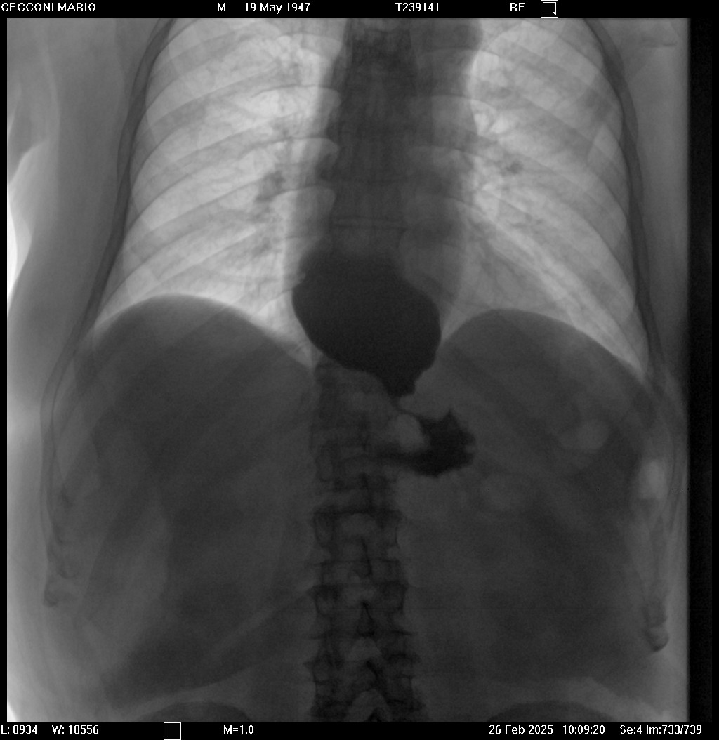
Caso 1b
Manometria esofagea: acalasia esofagea recidiva, acinesia globale dell’esofago
EGDS: substenosi cardiale con classico “click” al passaggio
Diagnosi: acalasia “end-stage”
Terapia discussa. Proposta esofagectomia, rifiutata.
Proposta Re-EHM o Cardioplastica, accettata
Intervento eseguito: Re-EHM + Dor. Reperto di intensa fibrosi sul versante sinistro dell’esofago distale con aderenze pleuriche significative, lesione pleurica (drenaggio)
Postop regolare. Dimesso in 3 po
8.7 cm

Slide 12
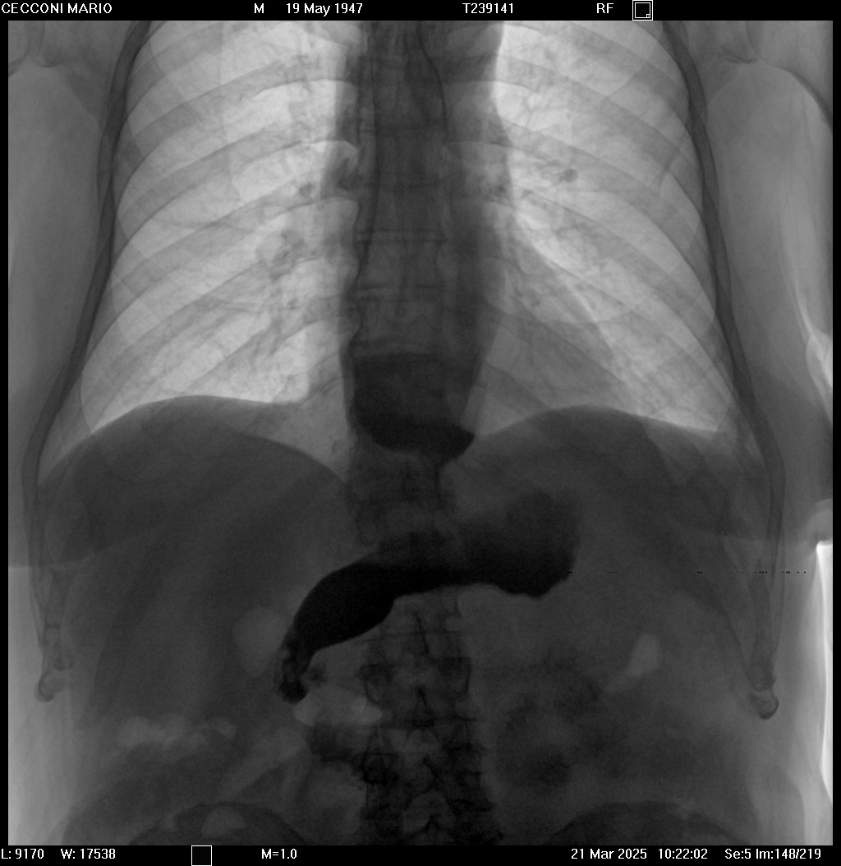
Caso 1c
Follow-Up a 3 mesi: permane disfagia, Eckardt 8
Lieve miglioramento dei sintomi con:
Levosulpiride
PPI
Magaldrato
8.7 cm
6.8 cm

Slide 13
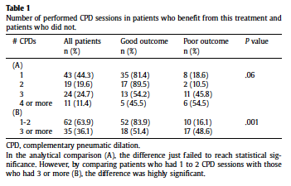
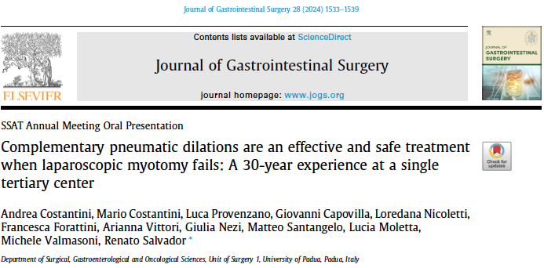
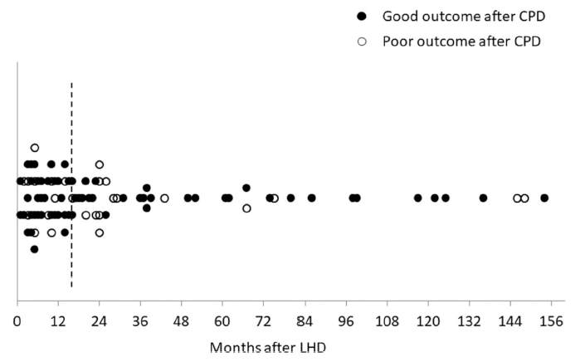
Cosa fare in caso di fallimento della terapia ? Dilatazione pneumatica
La DP è efficace e sicura nel fallimento della EHM
% efficacia 60-90% nel breve termine

Slide 14
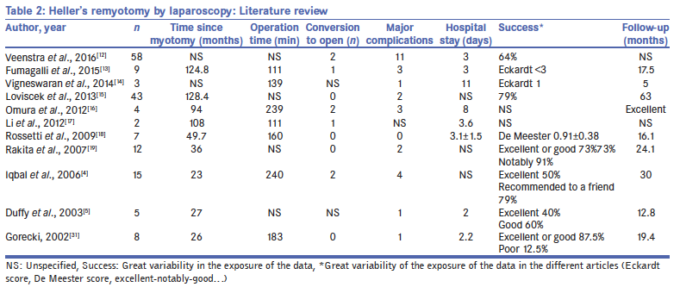
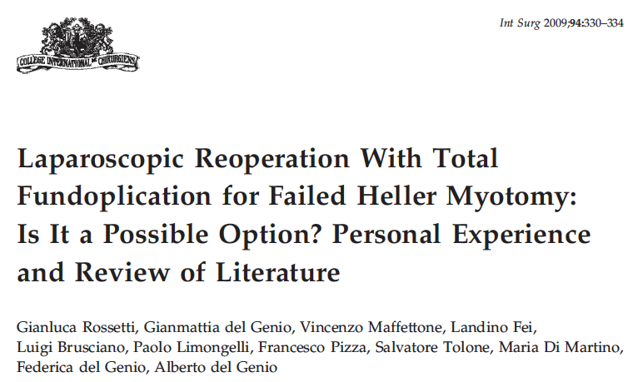
Cosa fare in caso di fallimento della terapia ? Redo EHM
Rossetti 5 - - 70

Slide 15
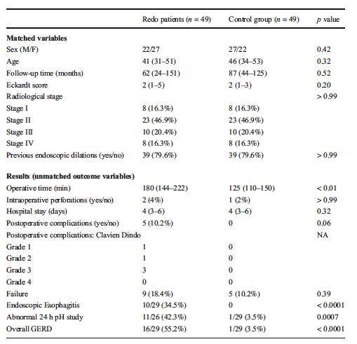
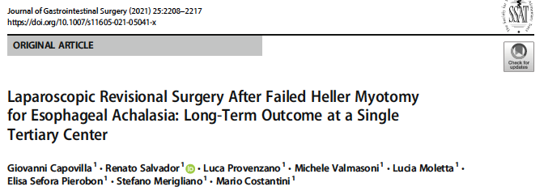
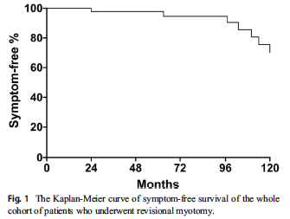
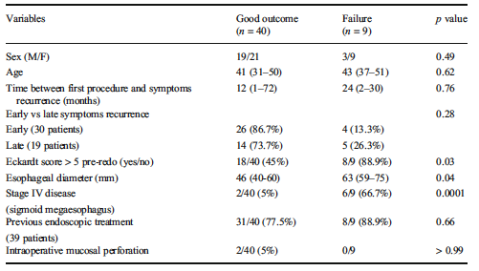
Cosa fare in caso di fallimento della terapia ? Redo EHM
Analisi multivariata

Slide 16
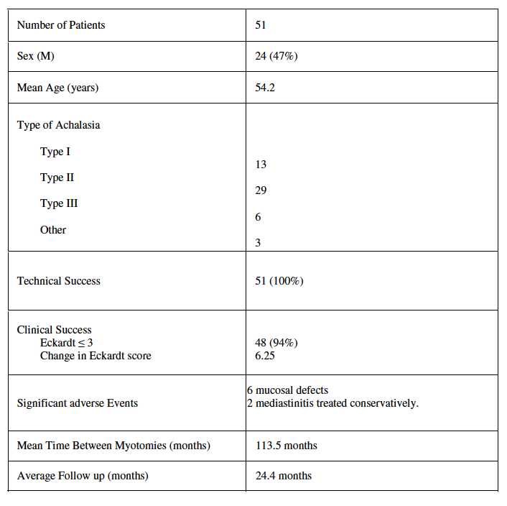
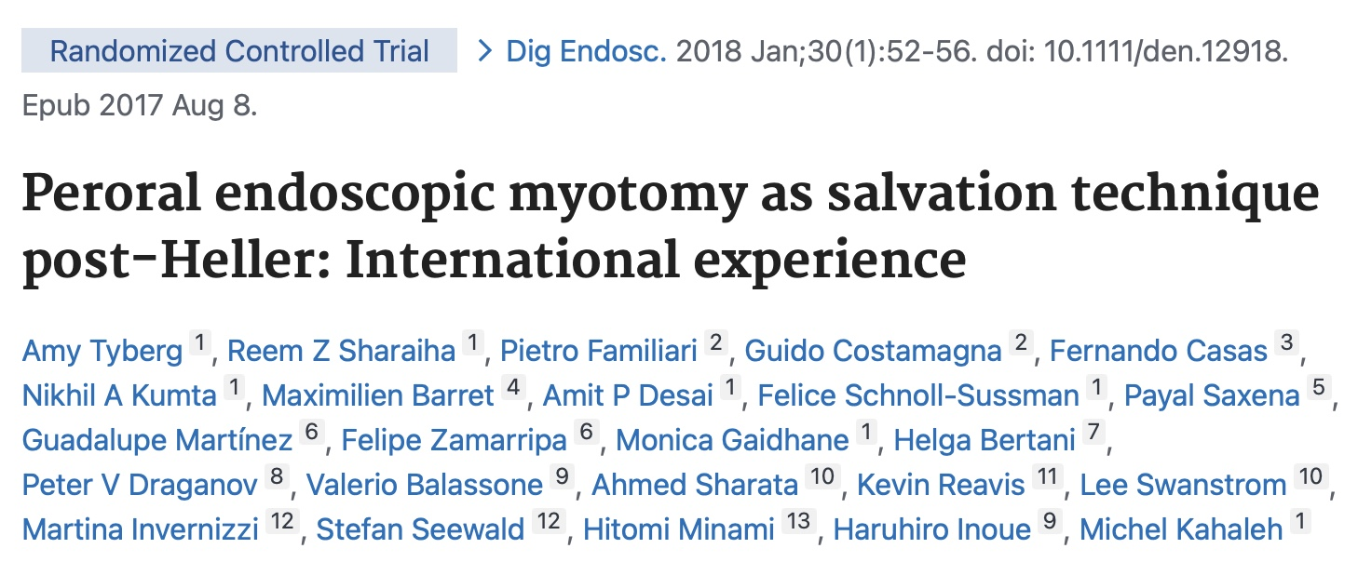
Cosa fare in caso di fallimento della terapia ? Redo POEM

Slide 17
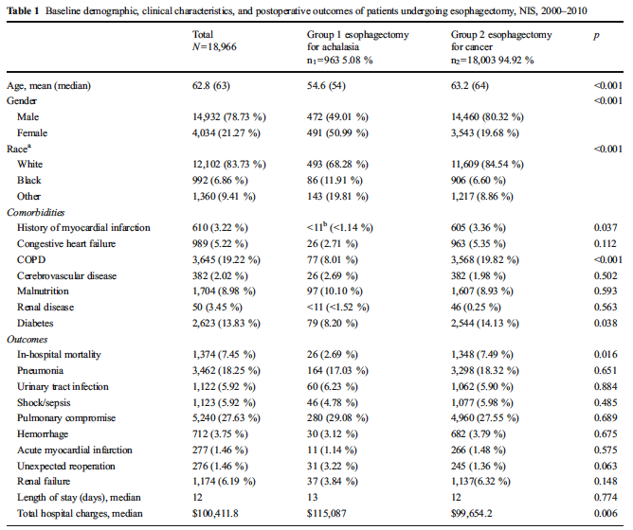
Cosa fare in caso di fallimento della terapia ? Esofagectomia

Slide 18
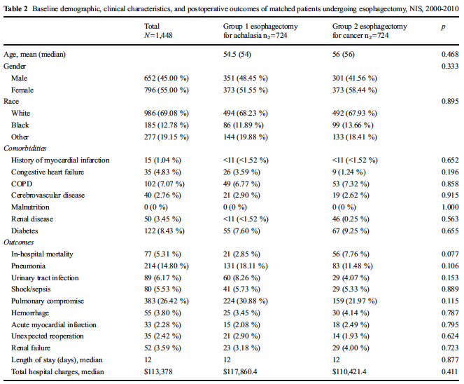
Cosa fare in caso di fallimento della terapia ? Esofagectomia

Slide 19
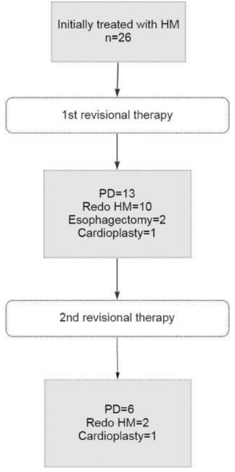
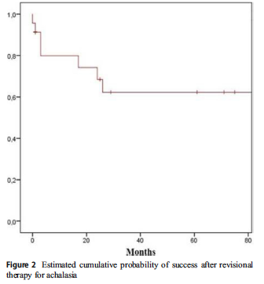
Cosa fare in caso di fallimento della terapia ?

Slide 20
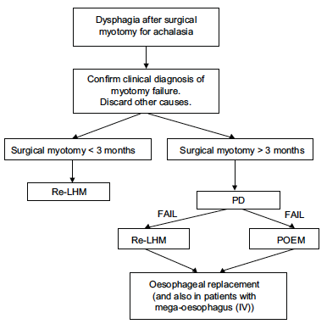
Cosa fare in caso di fallimento della terapia ?

Slide 21
Caso 2a
Uomo 79 anni
Intervento per stenosi mitralica severa 2 anni fa
Intervento laparoscopico per ‘acalasia’ 25 anni fa (nessuna evidenza)
Lamenta disfagia progressiva fin dalla dimissione dopo l’intervento per acalasia.
Riferito marzo 2025 per disfagia, rigurgito e ALCP. Eckardt 9.
APR: IDDM, IHD, scompenso cardiaco lieve, valvulopatia aortica, stenosi vertebrale

Slide 22
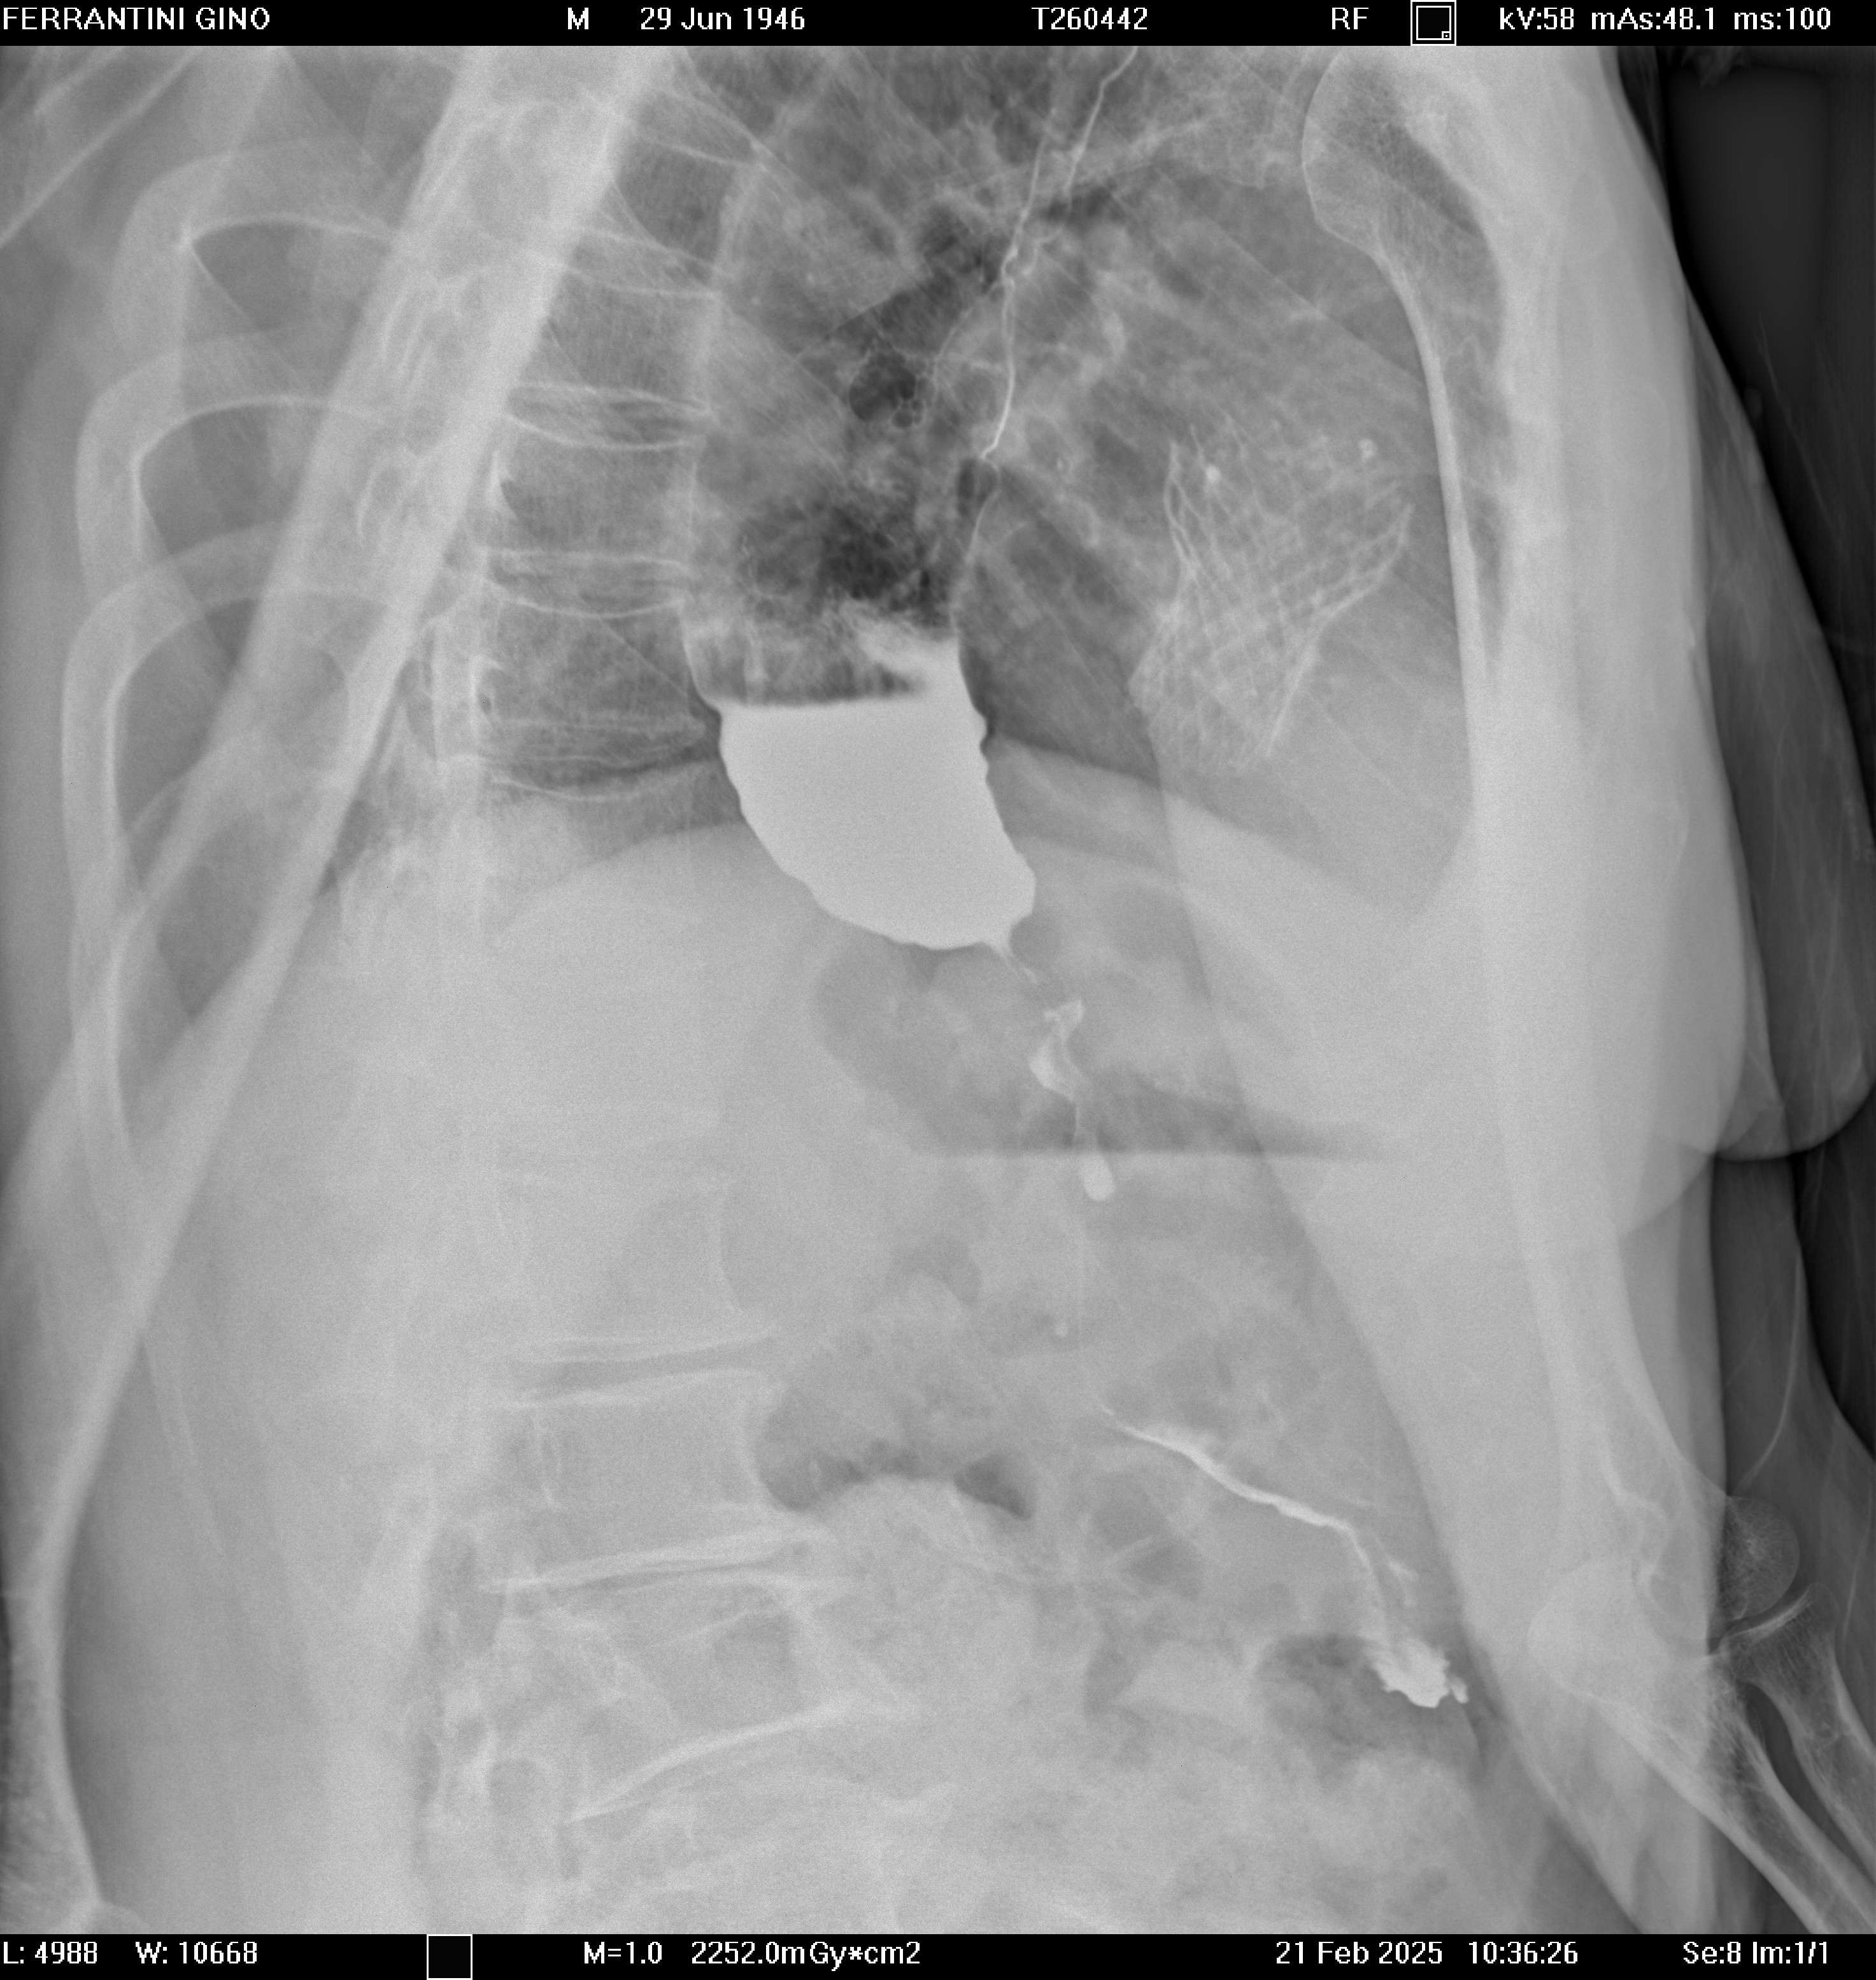
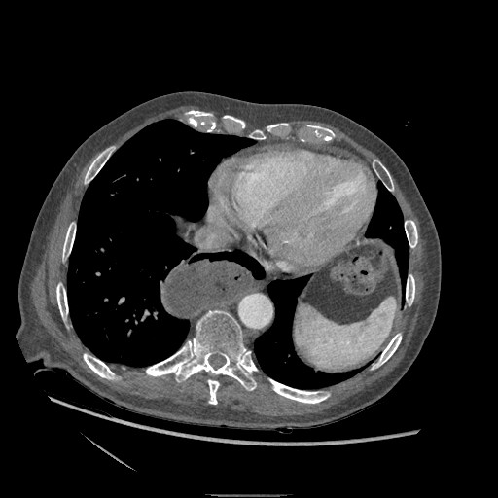
Caso 2b
Manometria esofagea: acalasia esofagea recidiva
EGDS: substenosi cardiale difficilmente superabile
Diagnosi: acalasia vs fibrosi
Terapia discussa. Proposta Re-EHM, accettata
Intervento eseguito: EHM. Reperto di plastica antireflusso a 360° con fibrosi intorno all’esofago distale. Non sicura miotomia eseguita in passaggio. Smontaggio della plastica antireflusso, eseguita miotomia (6 + 2 cm).
Postop regolare, NP. Dimesso in 7 po
8.7 cm

Slide 23
Caso 2b
Follow-up a 1 mese: disfagia occasionale, rigurgito occasionale, peso stabile. Eckardt 3
Avremmo potuto / dovuto fare altro?
Proporre una dilatazione prima della EHM?
Ruolo della esofagectomia?
8.7 cm

Slide 24
Cosa fare in caso di fallimento della terapia ? TAKE HOME MESSAGE
Recidiva di sintomi dopo EHM
Manometria Endoscopia Esofagogramma Altro
Acalasia recidiva o progressiva
Fibrosi
Fallimento della plastica antireflusso
Dilatazione pneumatica
Re-EHM
Dilatazione pneumatica
Re-funduplicatio
POEM
Se EHM<3m
Esofagectomia
Cardioplastica
End-stage achalasia
(megaesofago >6 cm)
Nessuno sa realmente cosa fare. Pochi casi. Evidenze scarse.

Slide 25
www.bowelsurgery.im - tebala@bowelsurgery.im

